Slide 1
JEGYZŐKÖNYV Adatkezelés XML környezetben Féléves feladat
Készítette: Mengyán Márton
Neptunkód: BPWTW0

Slide 2
A feladat leírása:
Elkészítettem egy játék kiadó adatbázis-rendszerét, amely nyomon követi az eseményeket a játék kiadójától egészen a vásárlóig.
Találkozhatunk ebben az adatbázisrendszerben a Publisher-rel, amely a játékot kiadja, a Forgalmazóval, amely a játékot árusítja, a Vásárlóval aki ezeket a játékokat megvásárolja, a vásárlás mögötti Indok-kal is találkozhatunk, amely egy fajta „közvéleménykutatás”, amely segít megérteni, hogy a vásárlók milyen indokkal vásárolták meg az adott terméket és legvégső soron találkozhatunk a forgalmazó Weboldalával is.

Slide 3
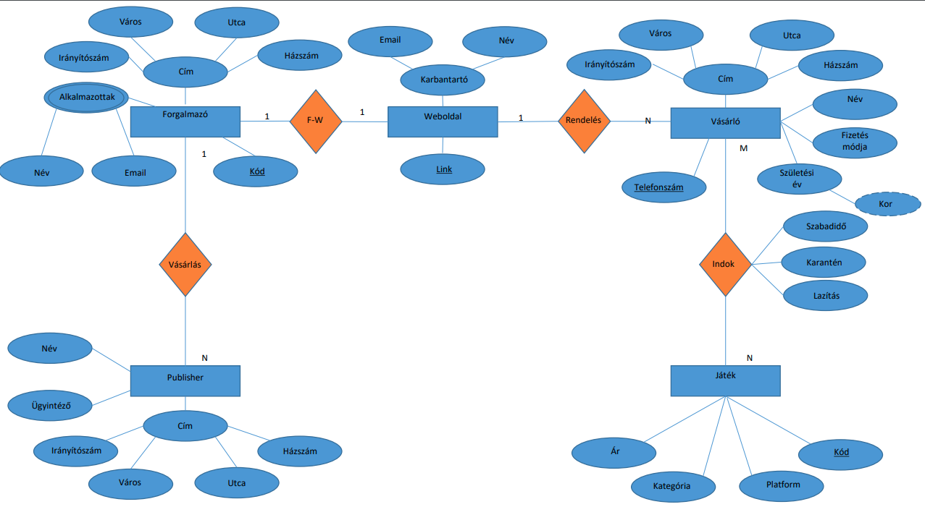
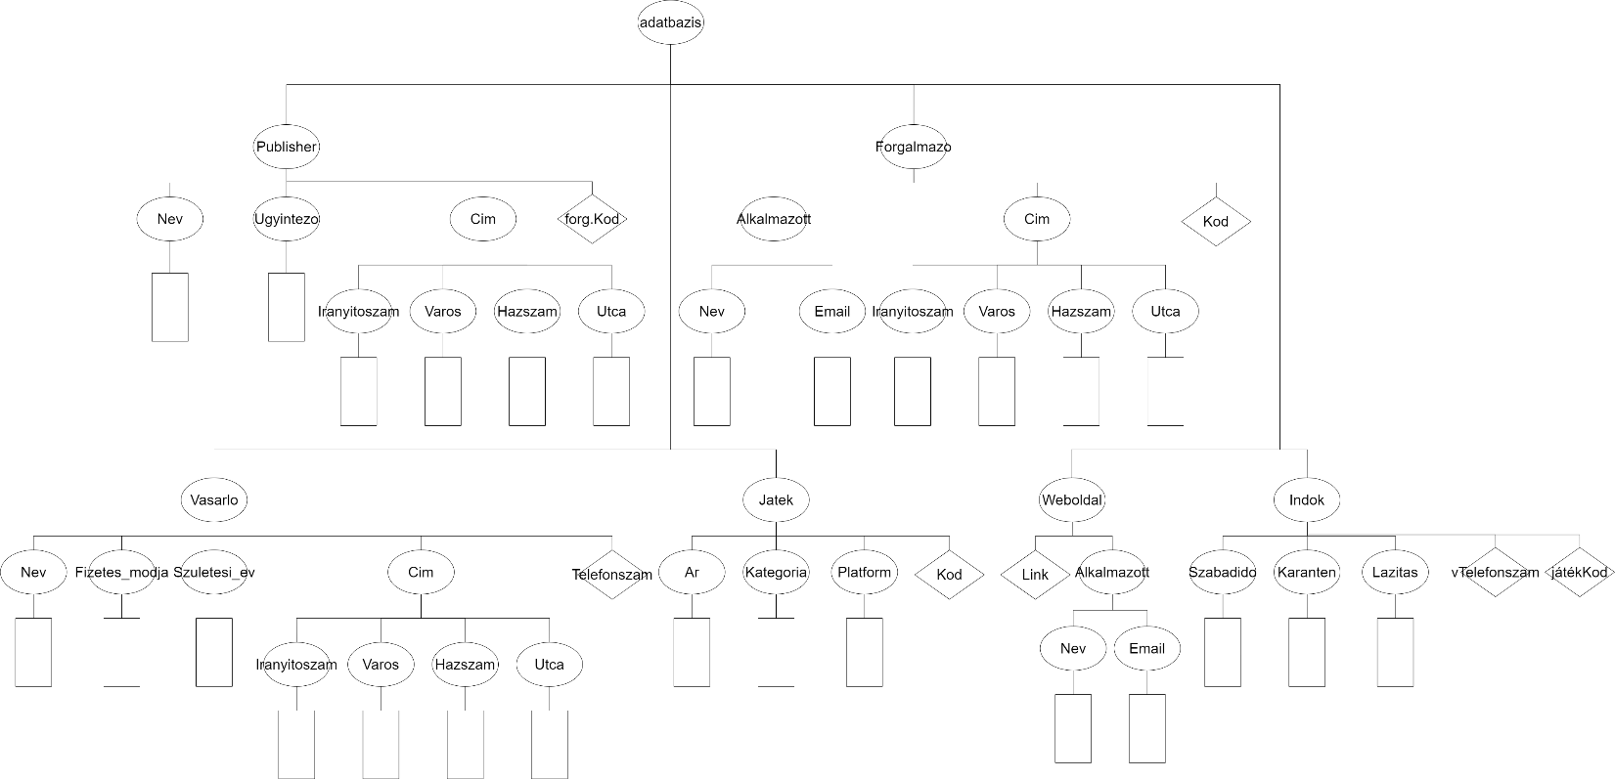
1. feladat: 1 a) Az adatbázis ER modellje:
1 b) Az adatbázis XDM modellje:

Slide 4
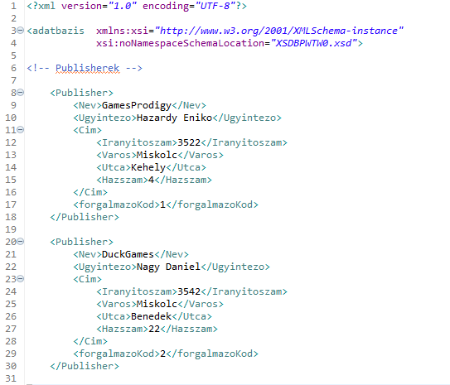
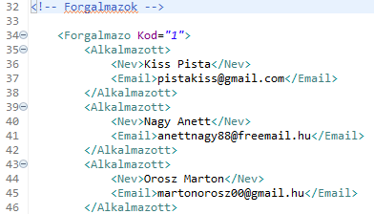
1 c) Az XDM modell alapján XML Dokumentum készítése:

Slide 5
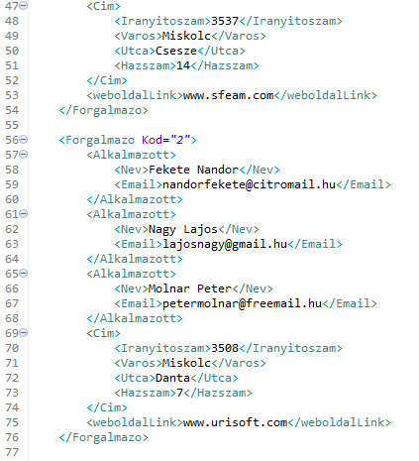
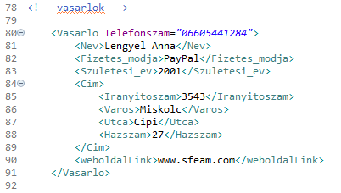

Slide 6
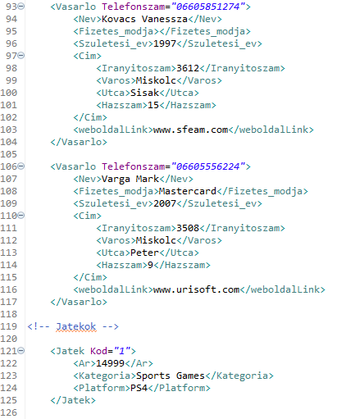
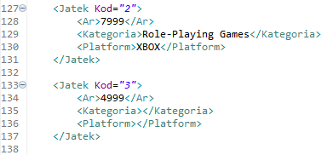

Slide 7
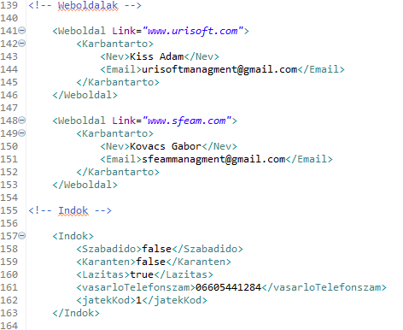
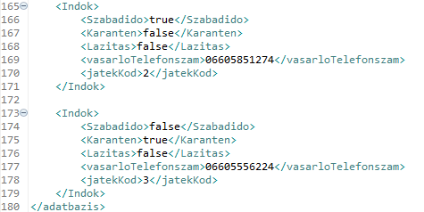

Slide 8
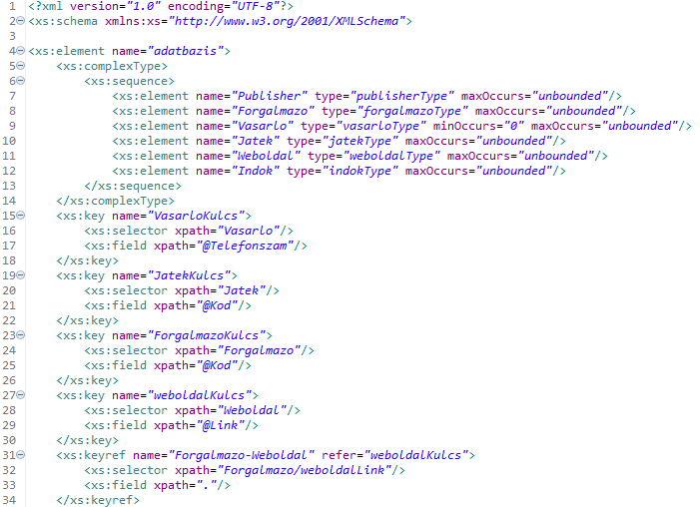
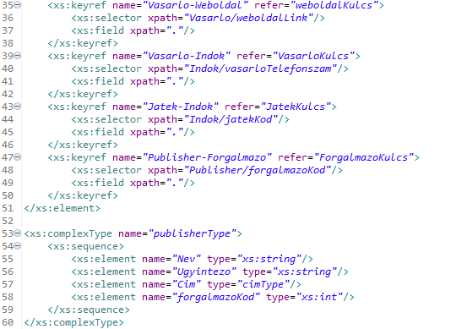
1 d) Az XML dokumentum alapján XML Schema készítése:

Slide 9
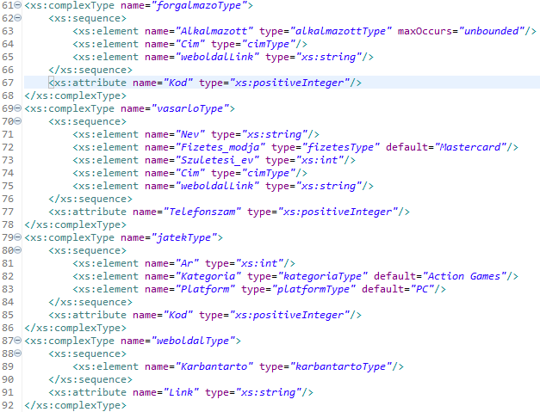
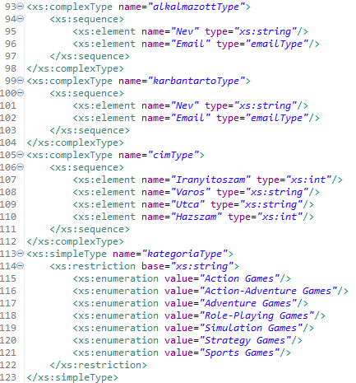

Slide 10
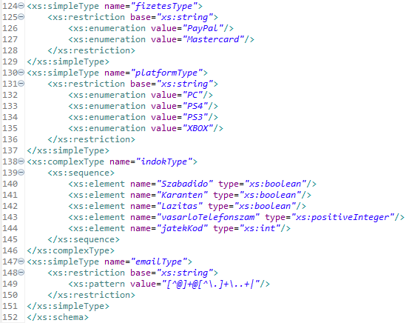

Slide 11
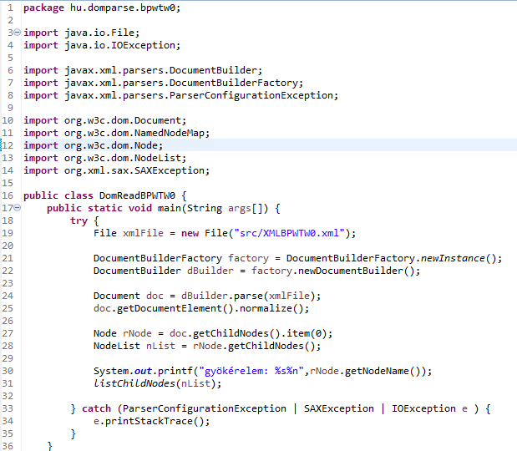
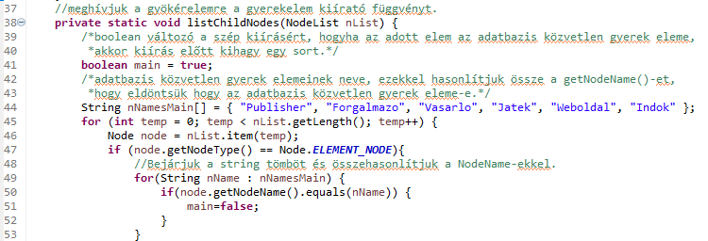
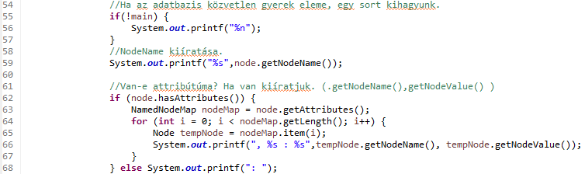
2.Feladat - Adatolvasás

Slide 12
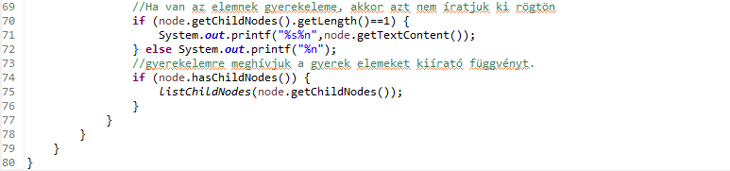
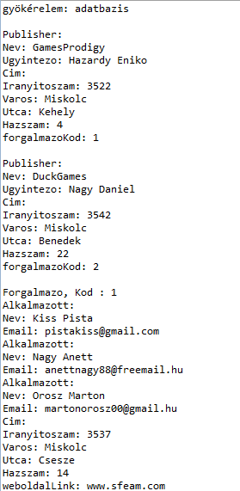
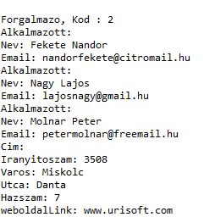
Output:

Slide 13
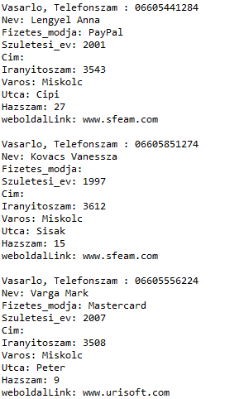
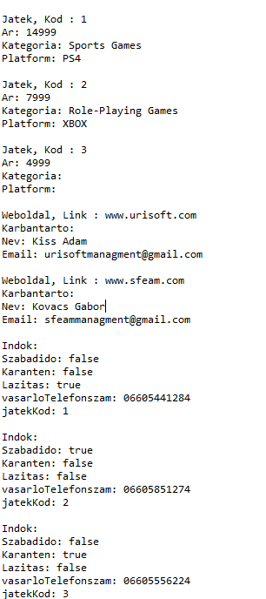

Slide 14
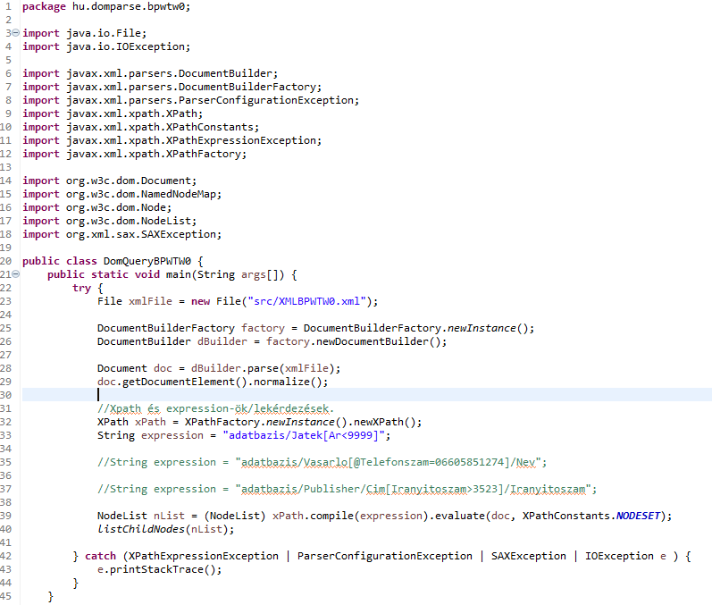
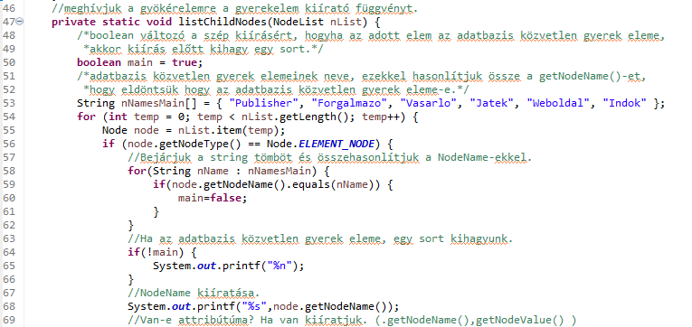
2.Feladat - Adatlekérdezés

Slide 15
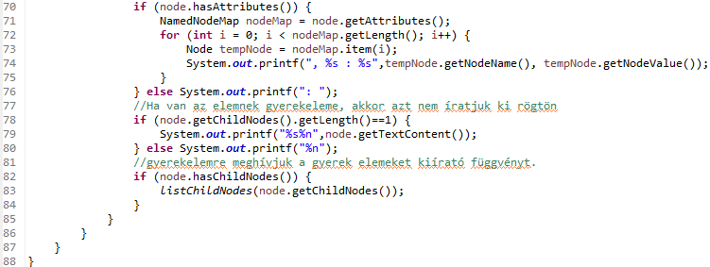
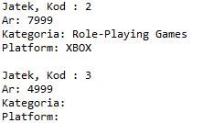
Output:
1. 9999Ft alatti Játékok:
2. 06605851274 telefonszámmal rendelkező vásárló neve:
3. 3523 nagyobb irányítószámnál rendelkező Publisher irányítószáma:

Slide 16
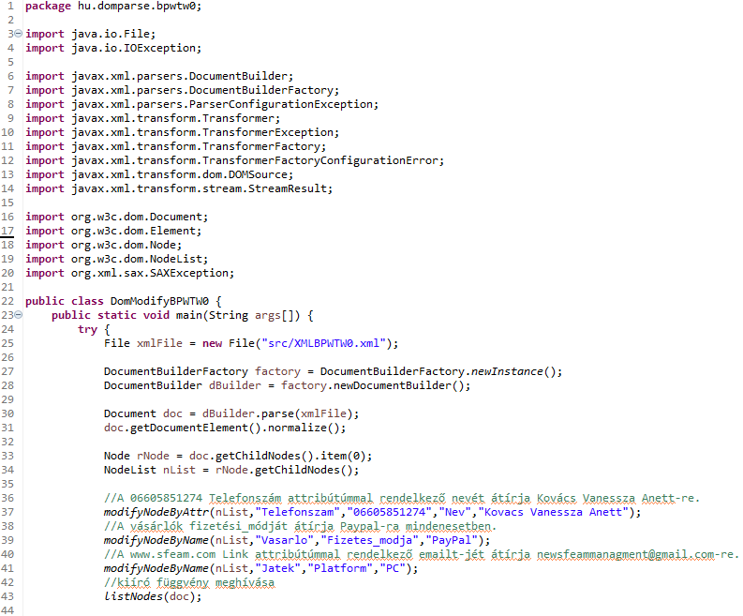
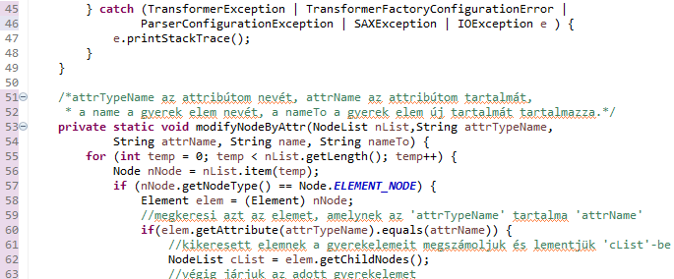
2.Feladat - Adatmódosítás

Slide 17
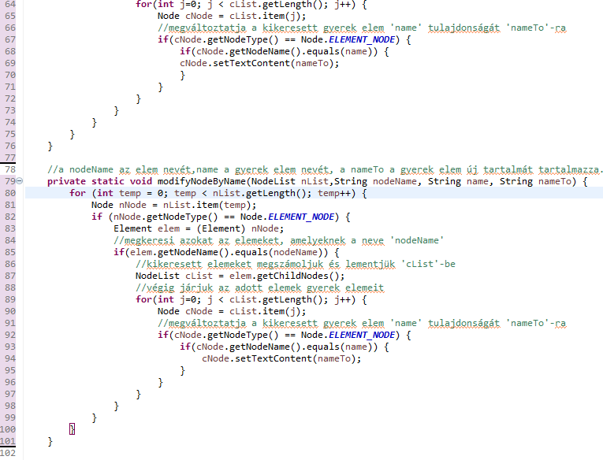
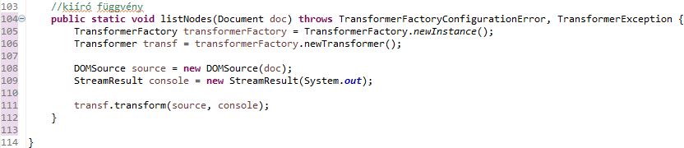

Slide 18
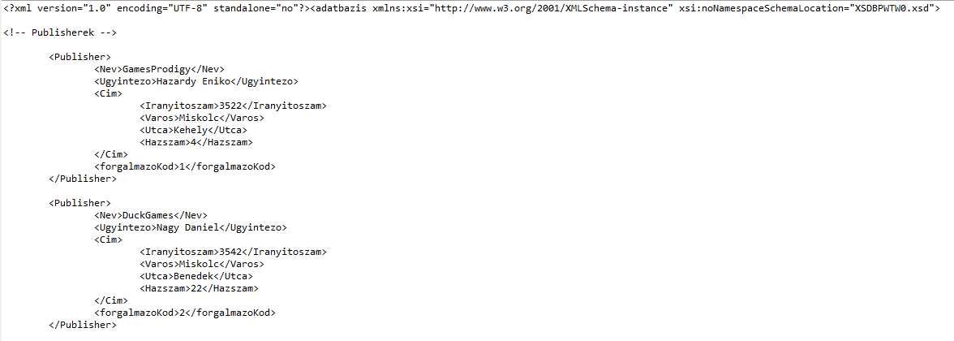
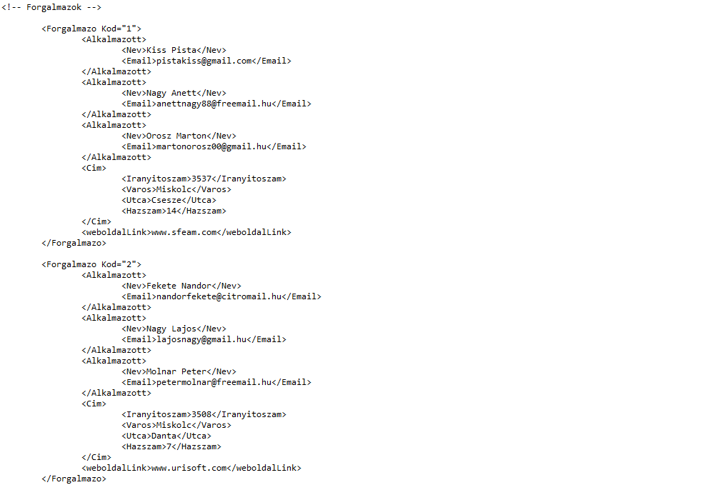
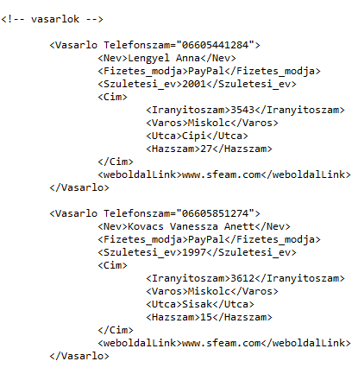
Output:

Slide 19
